Slide 1
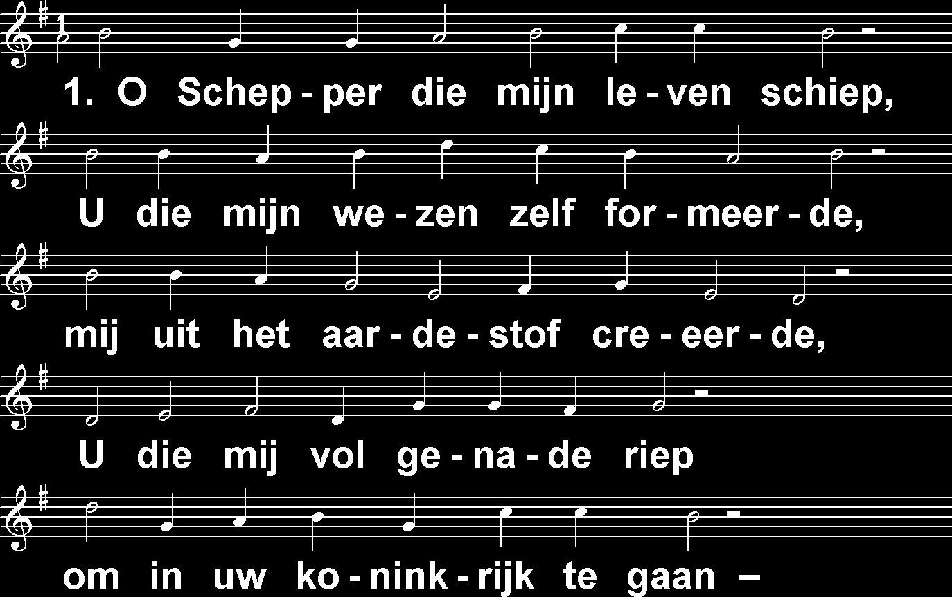
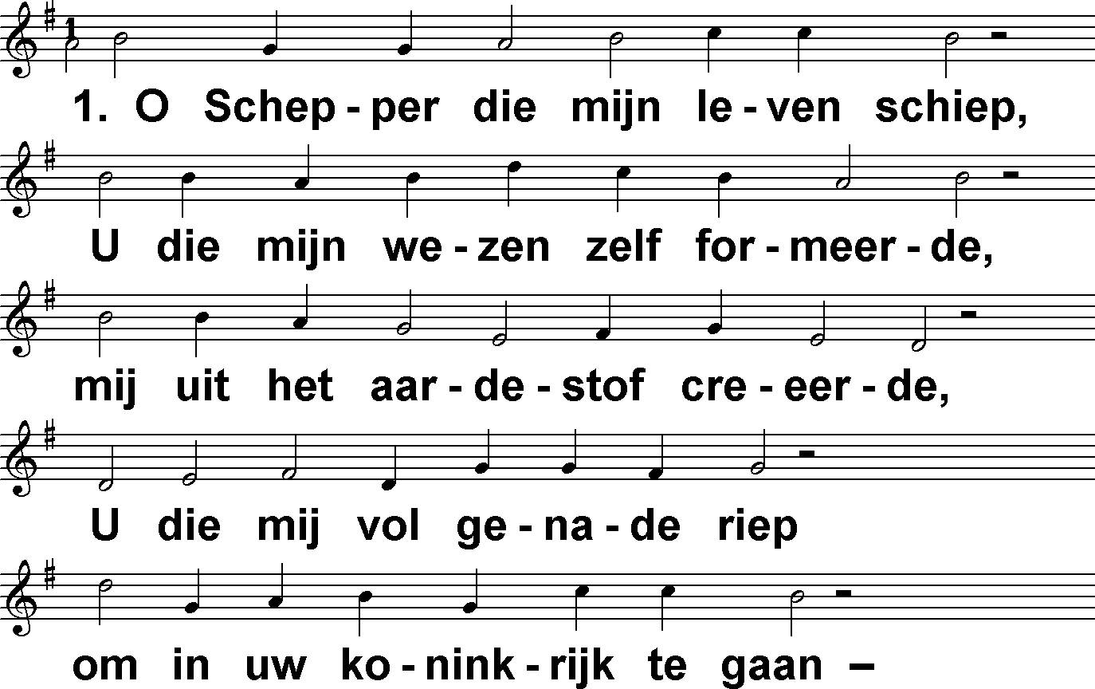
De schatgraver (DbdB) t. J.P. Kuijper; m. Genève 1562

Slide 2
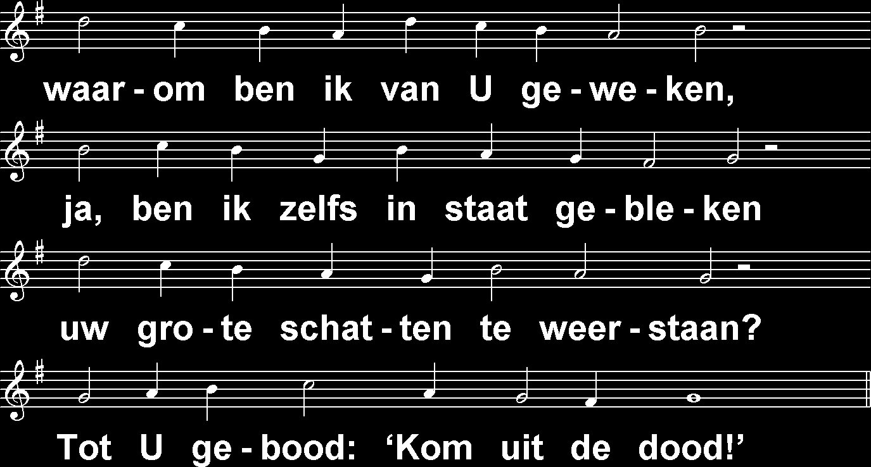
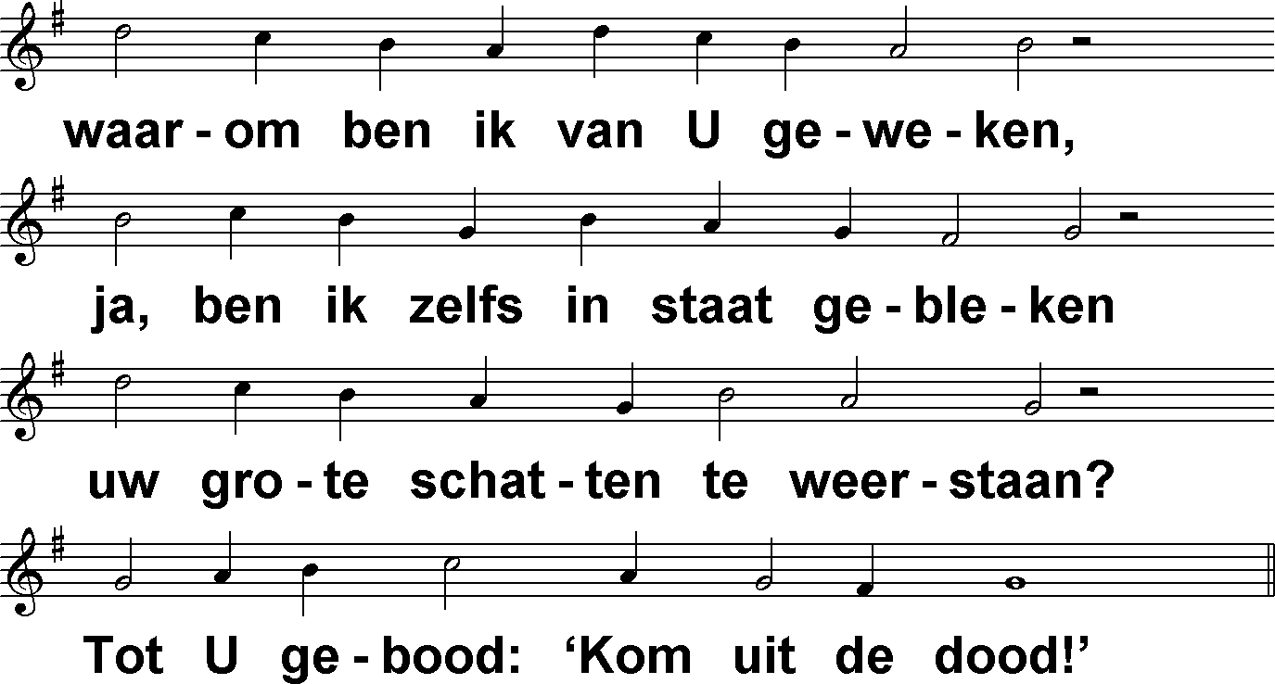
De schatgraver (DbdB) t. J.P. Kuijper; m. Genève 1562

Slide 3
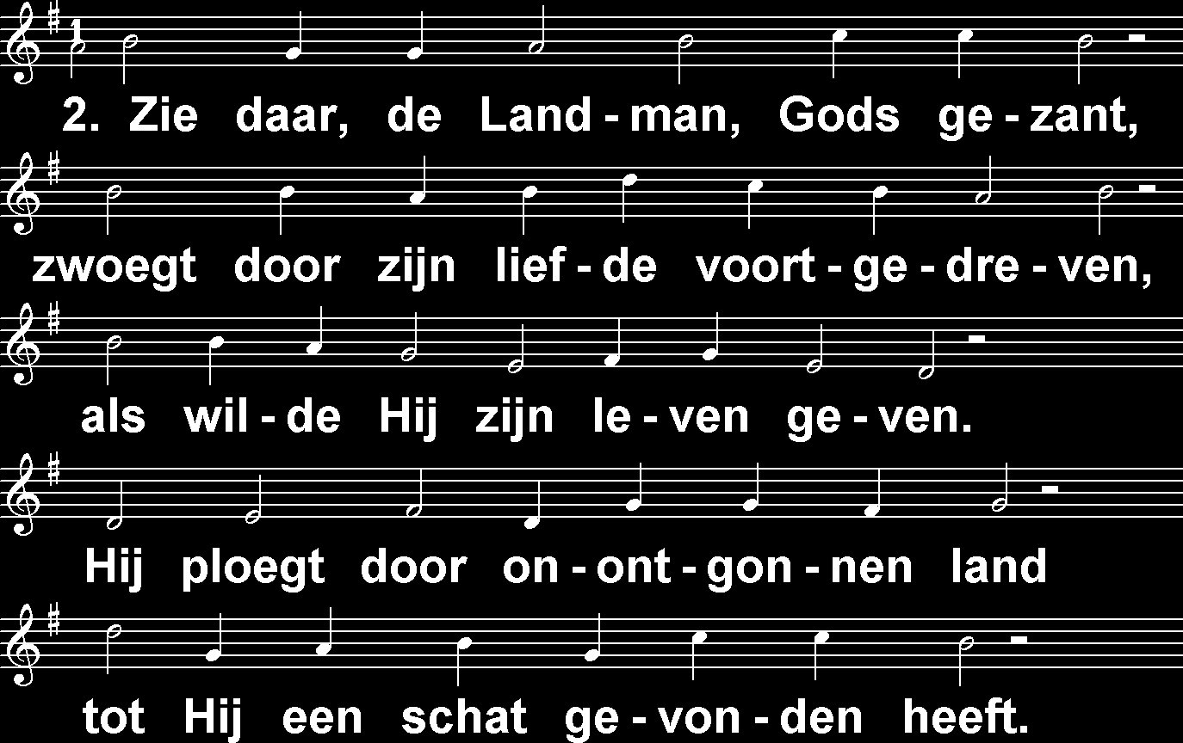
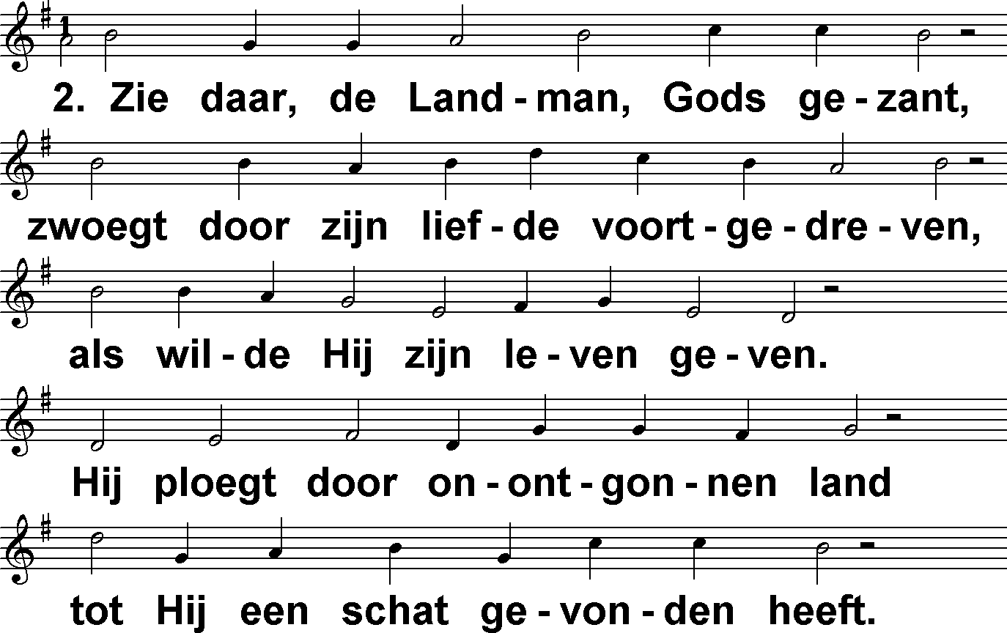
De schatgraver (DbdB) t. J.P. Kuijper; m. Genève 1562

Slide 4
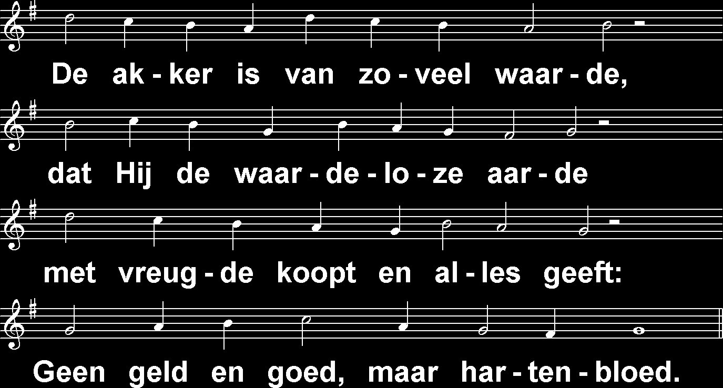
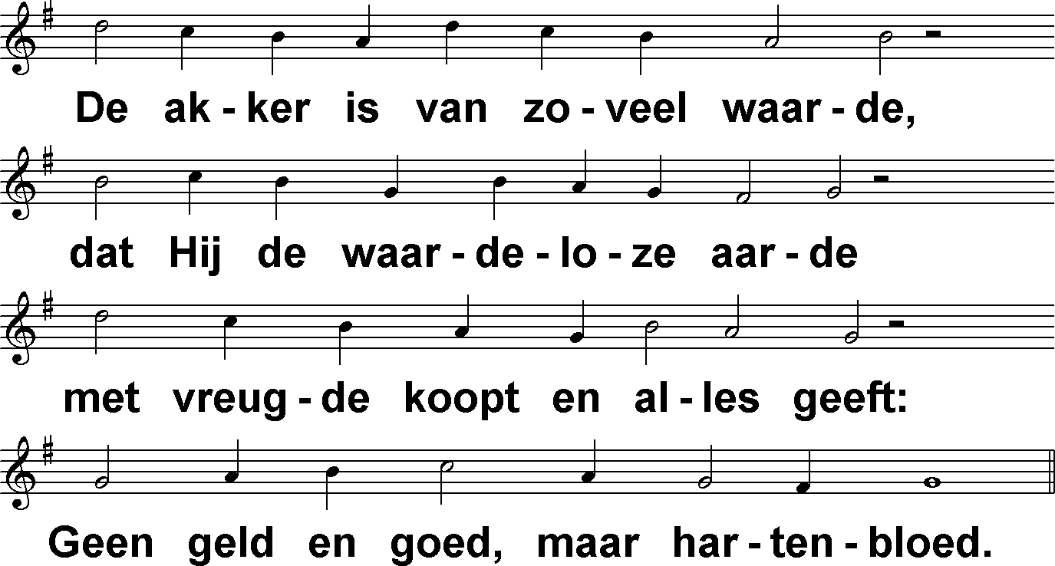
De schatgraver (DbdB) t. J.P. Kuijper; m. Genève 1562

Slide 5
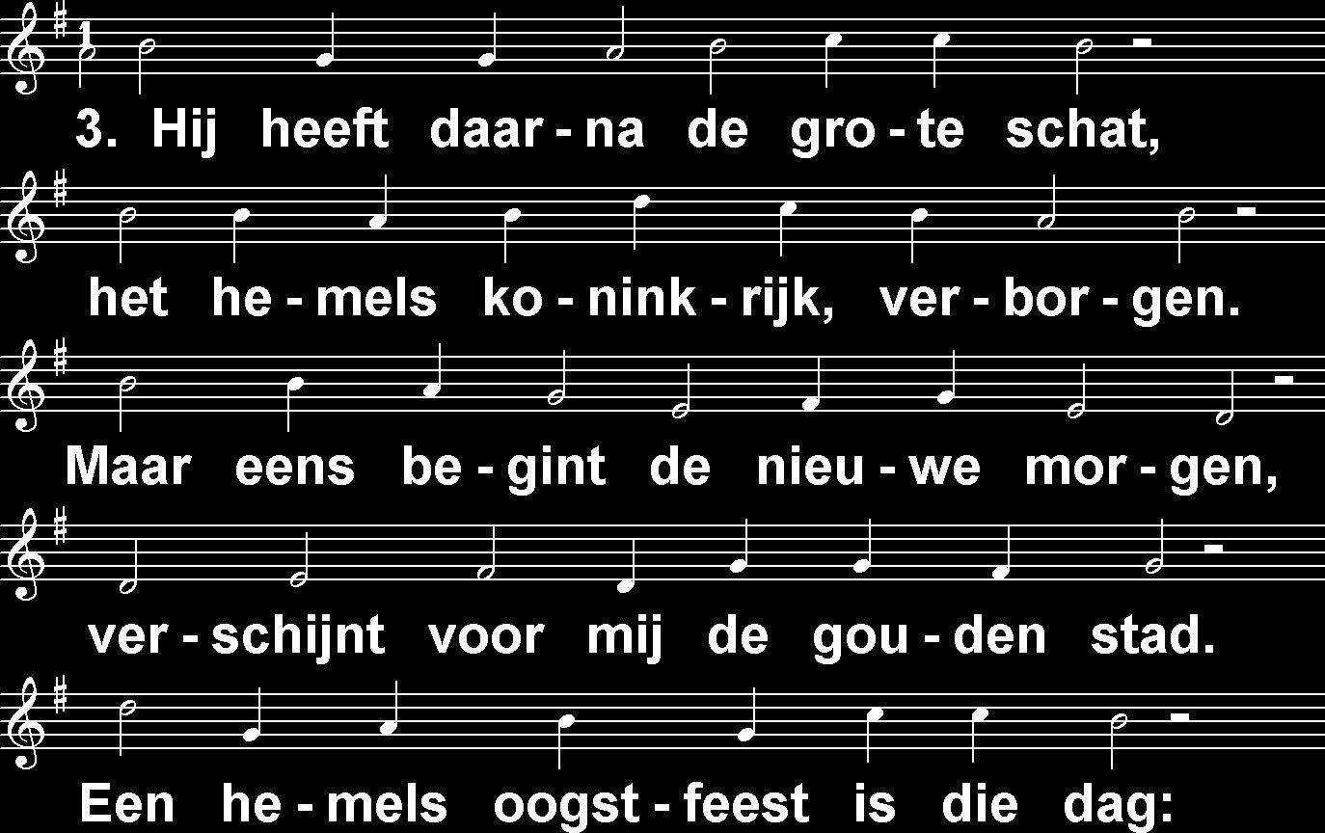
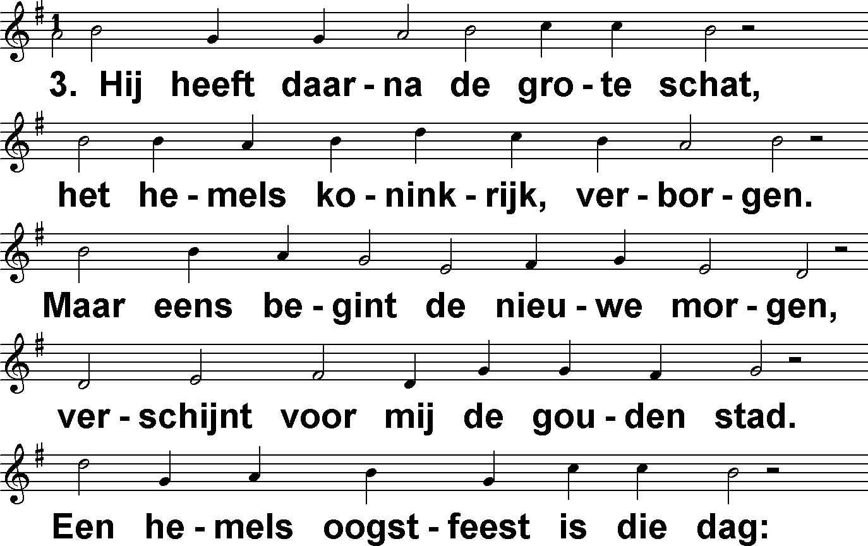
De schatgraver (DbdB) t. J.P. Kuijper; m. Genève 1562

Slide 6
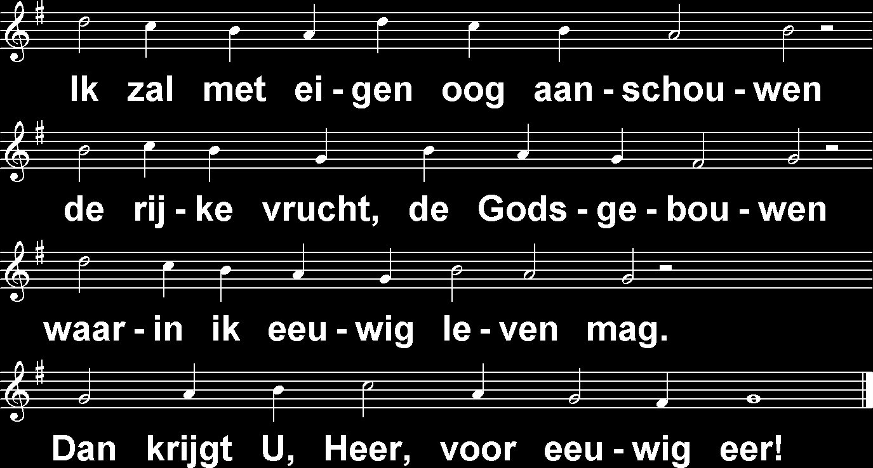
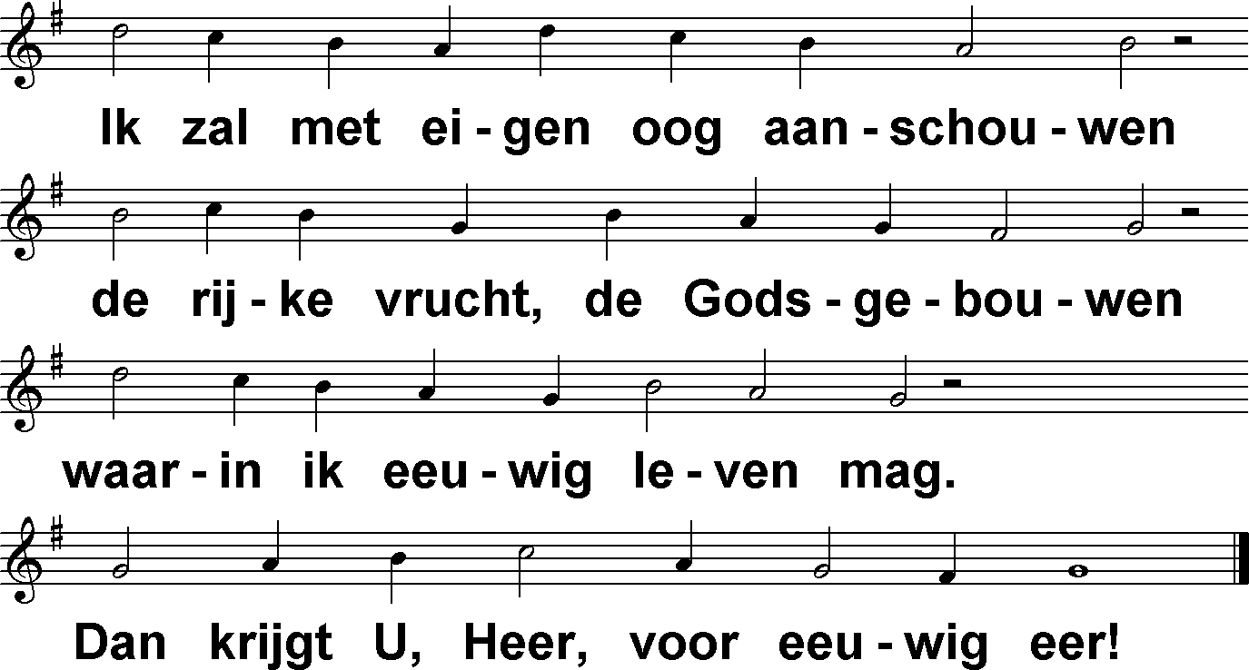
De schatgraver (DbdB) t. J.P. Kuijper; m. Genève 1562

